Slide 1
Педагогический совет тема:«Готовимся к переходу на новые ФГОС НОО и ФГОС ООО: вопросы и ответы»
Государственное бюджетное общеобразовательное учреждение средняя общеобразовательная школа №435 Курортного района Санкт-Петербурга
29 марта 2022 года

Slide 2
Повестка педагогического совета:
I. Вступительное слово: Виткалова Т.Ю., директор - 5мин
«Готовимся к переходу на новые ФГОС НОО и ФГОС ООО: вопросы и ответы»: (Гаупт А.В., заместитель директора по УВР- 20 минут)
III. «Функциональная грамотность в рамках внедрения новых ФГОС»:
(Федосеева Н.В., заместитель директора по УВР- 10 минут)
«Формирование функциональной грамотности на уроках истории»: (Пенчикова В.А., председатель МО- 7 минут)
«Формирование функциональной грамотности на уроках английского языка»: (Предеина А.Л., председатель МО- 7 минут)
3. «Функциональная грамотность на уроках естествознания»:
(Ходина Е.Н., председатель МО- 7 мин)
«Финансовая грамотность в курсе математики»:
(Рейнштейн Н.В., председатель МО- 7 минут)
5. «Формирование читательской грамотности на уроках русского языка и литературы»: (Никулина Л.Г., председатель МО- 7 минут)
IV. Разное

Slide 3

Изменения в новых ФГОС НОО и ООО
Новые ФГОС будут действовать с 1 сентября 2022 года
Приказ Министерства просвещения Российской Федерации от 31.05.2021 № 286 «Об утверждении федерального государственного образовательного стандарта начального общего образования»
Приказ Министерства просвещения Российской Федерации от 31.05.2021 № 287 «Об утверждении федерального государственного образовательного стандарта основного общего образования»

Slide 4
Основные нововведения:
1. Закреплена вариативность содержания программ.
2. Конкретизированы требования к предметным результатам;
3. Прописаны критерии сформированности УУД и достижения личностных результатов.
4. Введены новые требования к рабочим программам. Рабочие программы должны формироваться с учетом рабочей программы воспитания.
5. Изменен объем аудиторной нагрузки в НОО и ООО.
6. Из списка обязательных предметов убран второй иностранный.
7. Расширены требования к материально-технической базе.

Slide 5
Требования к вариативности
содержания ООП НОО и ООО
ФГОС второго поколения школа могла обеспечивать вариативность любыми способами. По стандартам третьего поколения для этого предусмотрено три способа:
В структуре программ НОО и ООО школа может предусмотреть учебные предметы, учебные курсы и учебные модули.
Школа может разрабатывать и реализовывать программы углубленного изучения отдельных предметов.
Школа может разрабатывать и реализовывать индивидуальные учебные планы в соответствии с образовательными потребностями и интересами учеников.

Slide 6
Планируемые результаты
В новых ФГОС подробнее описывают результаты освоения ООП НОО и ООО:
Предметные
Метапредметные
Личностные

Slide 7
Предметные результаты
Новые ФГОС 2021 года определяют четкие требования к предметным результатам по каждой учебной дисциплине
Появилось конкретное содержание по каждой предметной области
На уровне ООО установили требования к предметным результатам при углубленном изучении некоторых дисциплин
Предметные результаты в новых ФГОС не согласовываются с требованиями концепций преподавания физики, астрономии, химии, истории России

Slide 8
Метапредметные и личностные результаты
В старых стандартах эти результаты были просто перечислены, то в новых они описаны по группам, каждое из УУД содержит критерии их сформированности
Личностные результаты группируются
по направлениям воспитания:
гражданско-патриотическое;
духовно-нравственное;
эстетическое;
физическое воспитание, формирование культуры здоровья и эмоционального благополучия;
трудовое;
экологическое;
ценность научного познания
Метапредметные результаты группируются по видам универсальных учебных действий:
овладение универсальными учебными познавательными действиями – базовые логические, базовые исследовательские, работа с информацией;
овладение универсальными учебными коммуникативными действиями – общение, совместная деятельность;
овладение универсальными учебными регулятивными действиями – самоорганизация, самоконтроль

Slide 9
Рабочие программы педагогов
Критерий | Старый ФГОС | Новый ФГОС
Виды программ | Рабочие программы учебных предметов и курсов, в том числе и внеурочной деятельности | Рабочие программы учебных предметов, учебных курсов, в том числе и внеурочной деятельности, учебных модулей
Структура рабочих программ | Различается для рабочих программ учебных предметов, курсов и курсов внеурочной деятельности | Одинаковая для всех рабочих программ, в том числе и программ внеурочной деятельности
Тематическое планирование рабочих программ учебных предметов, курсов | С учетом рабочей программы воспитания с указанием количества часов, отводимых на освоение каждой темы | С указанием количества академических часов, отводимых на освоение каждой темы, возможности использования по этой теме ЭОР и ЦОР
Тематическое планирование рабочих программ курсов внеурочной деятельности | С учетом рабочей программы воспитания
Учет рабочей программы воспитания | Только в разделе «Тематическое планирование» | Во всех разделах рабочей программы
Особенности рабочей программы курса внеурочной деятельности | В содержании программы должны быть указаны формы организации и виды деятельности | В программе должны быть указаны формы проведения занятий

Slide 10
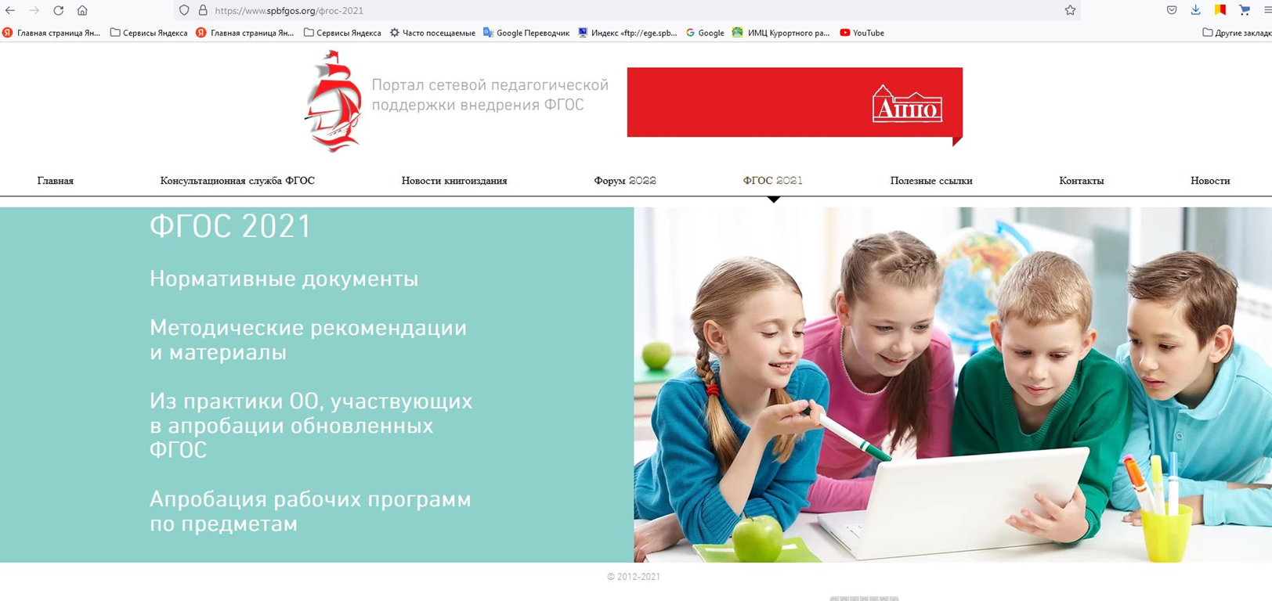
Методическая поддержка
https://www.spbfgos.org/фгос-2021
Здесь есть полезные материалы

Slide 11
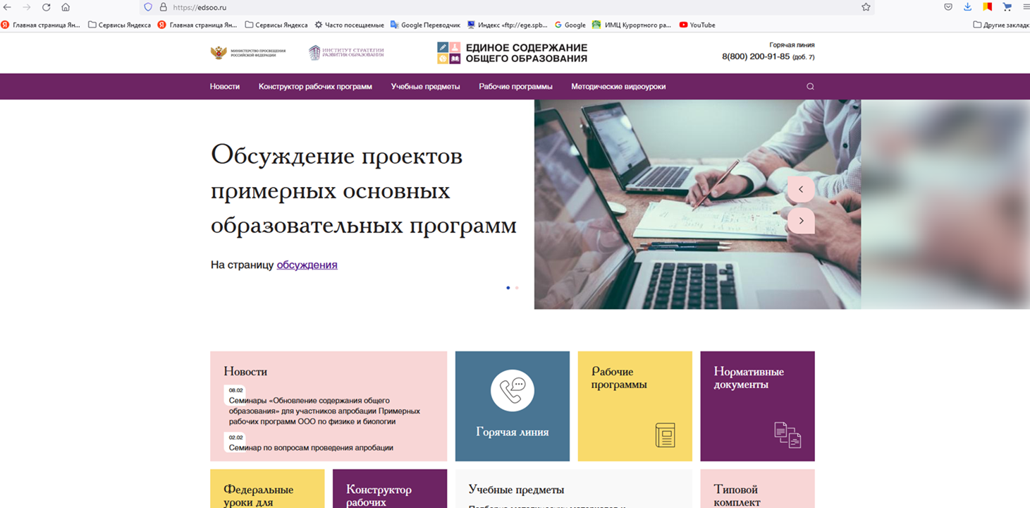
Портал Министерства просвещения и ИСРО РАО «Единое содержание общего образования»: https://edsoo.ru/

Slide 12
Программа формирования универсальных учебных действий
По новому ФГОС ООО нужно разрабатывать программу формирования УУД, а не программу развития УУД.
Программа имеет одинаковое название на уровнях НОО и ООО: «Программа формирования универсальных учебных действий у обучающихся».
Требований к программе формирования УУД стало меньше.
Для уровня ООО прописали, что теперь нужно формировать у учеников знания и навыки в области финансовой грамотности и устойчивого развития общества.

Slide 13
Предметные области и предметы
Учебный план НОО
Предметные области | Учебные предметы (учебные модули)
Русский язык и литературное чтение | Русский язык Литературное чтение
Родной язык и литературное чтение на родном языке | Родной язык и (или) государственный язык республики РФ Литературное чтение на родном языке
Иностранный язык | Иностранный язык
Математика и информатика | Математика
Обществознание и естествознание (Окружающий мир) | Окружающий мир
Основы религиозных культур и светской этики | Основы религиозных культур и светской этики: учебный модуль «Основы православной культуры»; учебный модуль «Основы иудейской культуры»; учебный модуль «Основы буддистской культуры»; учебный модуль «Основы исламской культуры»; учебный модуль «Основы религиозных культур народов России»; учебный модуль «Основы светской этики»
Искусство | Изобразительное искусство Музыка
Технология | Технология
Физическая культура | Физическая культура

Slide 14
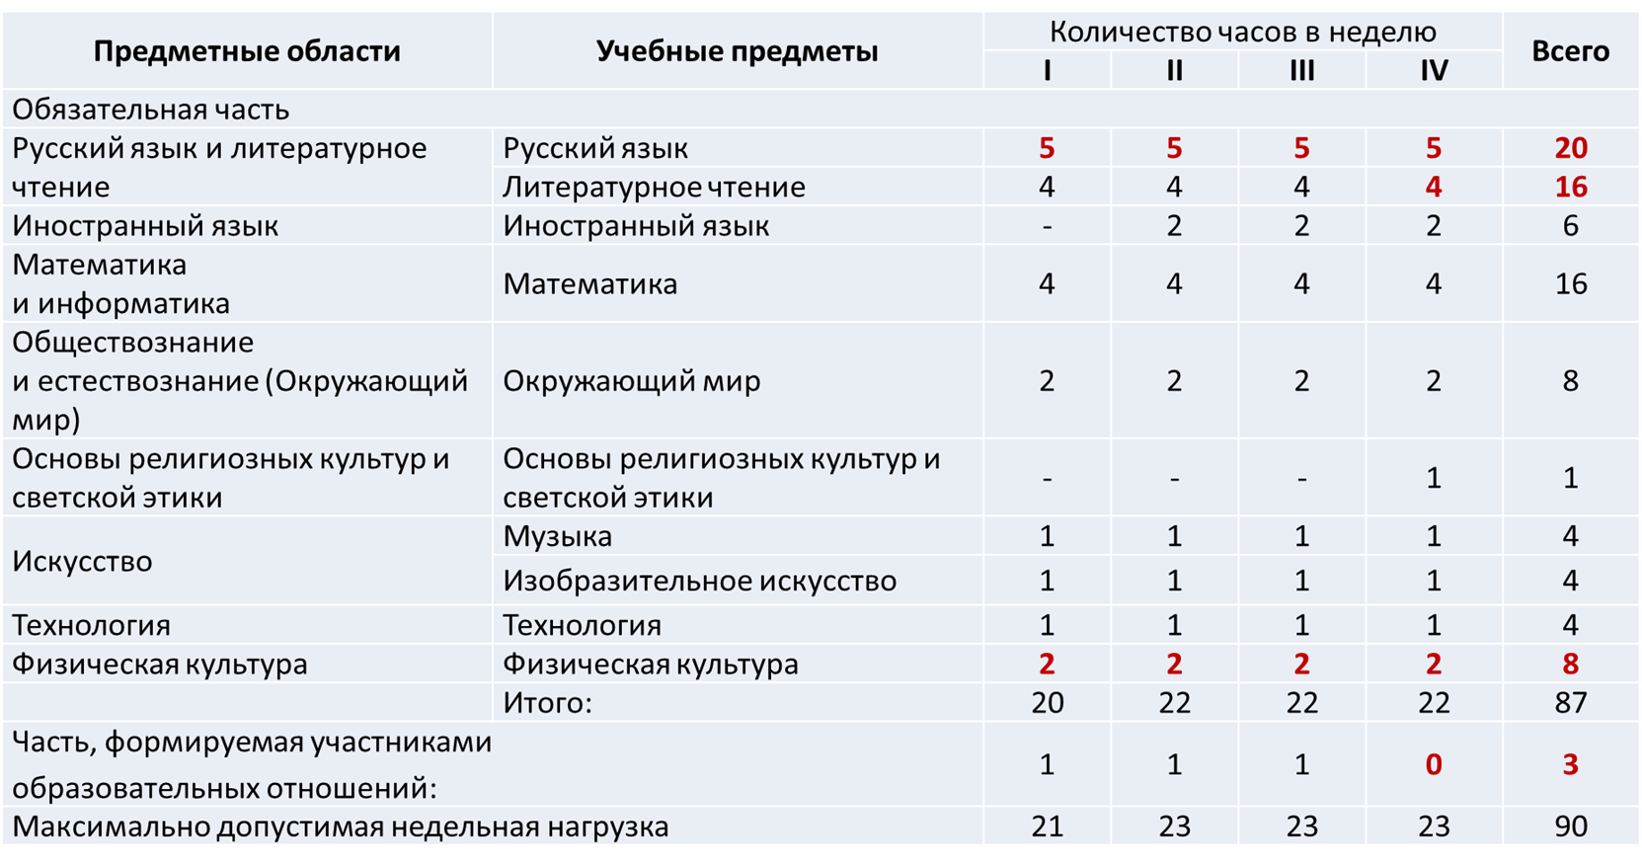
Примерный учебный план НОО:

Slide 15
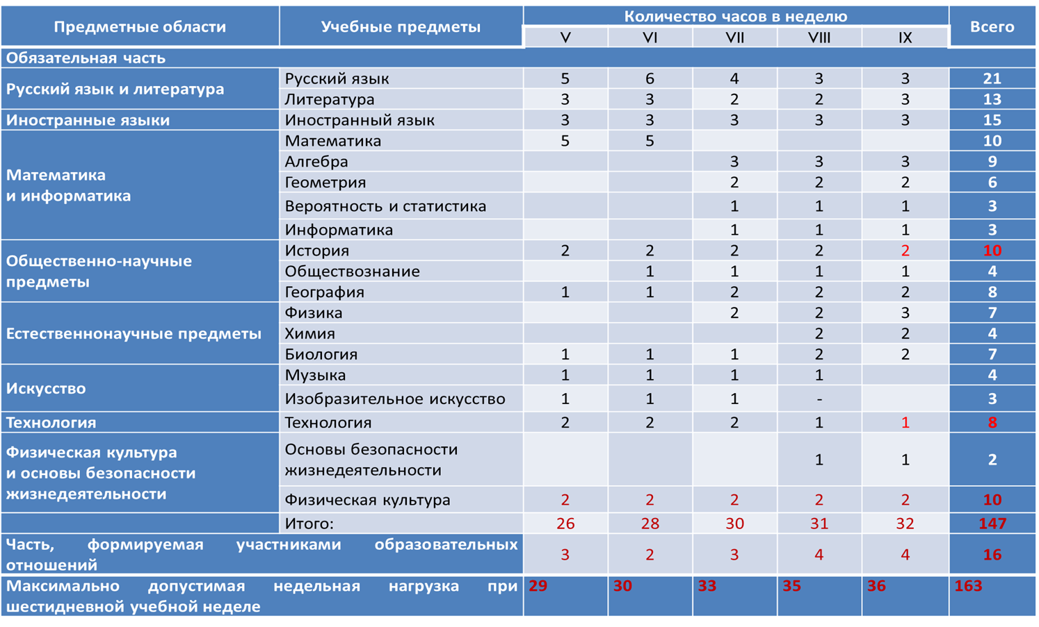
Примерный учебный план ООО:

Slide 16
Объем урочной и внеурочной деятельности
Границы аудиторной нагрузки | Старый ФГОС НОО | Новый ФГОС НОО
Минимум | 2904 | 2954
Максимум | 3345 | 3190
Границы аудиторной нагрузки | Старый ФГОС ООО | Новый ФГОС ООО
Минимум | 5267 | 5058
Максимум | 6020 | 5549
Уменьшили объем внеурочной деятельности на уровне НОО.
Вместо 1350 можно запланировать до 1320 часов за четыре года.

Slide 17
Ученики с ОВЗ
ФГОС НОО не нужно применять для обучения детей с ОВЗ и интеллектуальными нарушениями.
Адаптированные программы на уровне ООО разрабатывают на основе нового ФГОС ООО.
Использование электронных средств обучения, дистанционных технологий
Новый ФГОС фиксирует право школы применять различные образовательные технологии.
Деление учеников на группы
Разрешено организовать образовательную деятельность при помощи деления на группы.
Информационно-образовательная среда
Новые ФГОС определяют, что доступ к информационно-образовательной среде должен быть у каждого ученика и родителя или законного представителя в течение всего периода обучения.

Slide 18
Оснащение кабинетов
Новые ФГОС ООО установили требования к оснащению кабинетов по отдельным предметным областям.
Психолого-педагогические условия
В новых ФГОС требований к психолого-педагогическим условиям стало больше. Акцент сделан на социально-психологической адаптации к школе.
Повышение квалификации педагогов
Старые ФГОС четко определяли, что повышать квалификацию педагоги должны не реже чем раз в три года. Новые ФГОС эту норму исключили.

Slide 19
Предметы, курсы и модули в учебном плане
В обязательную часть учебного плана включите предметы, курсы и модули, которые установили ФГОС-2021 (п. 32.1 ФГОС НОО и п. 33.1 ФГОС ООО). Обязательные предметы включите также в индивидуальные учебные планы
По ФГОС-2021 для школ, в которых обучение проходит на русском языке, родной язык и родную литературу вводят при наличии возможностей у школы и по заявлению родителей учеников. Такие же требования устанавливает новый ФГОС ООО, чтобы изучать второй иностранный язык.
По ФГОС НОО 2021 года родители с помощью заявления выбирают один из модулей предметной области ОРКСЭ. По ФГОС ООО 2021 года родители также пишут заявление, чтобы выбирать один из курсов или модулей ОДНКНР.
ОРКСЭ и ОДНКНР пропишите в обязательной части учебных планов по уровням образования. Увеличить время на изучение этих предметных областей можете с помощью дополнительных курсов с измененными названиями.

Slide 20
Решение педсовета:
Принять к сведению информацию по ходу введения ФГОС третьего поколения для НОО и СОО;
Разработать проекты примерных рабочих программ;
Продолжить применять элементы развития функциональной грамотности на уроках.

